Slide 1

La campagna REATTIVI monitoraggio ambientale partecipato a Roma
Sara Vegni
A Sud
www.asud.net

Slide 2
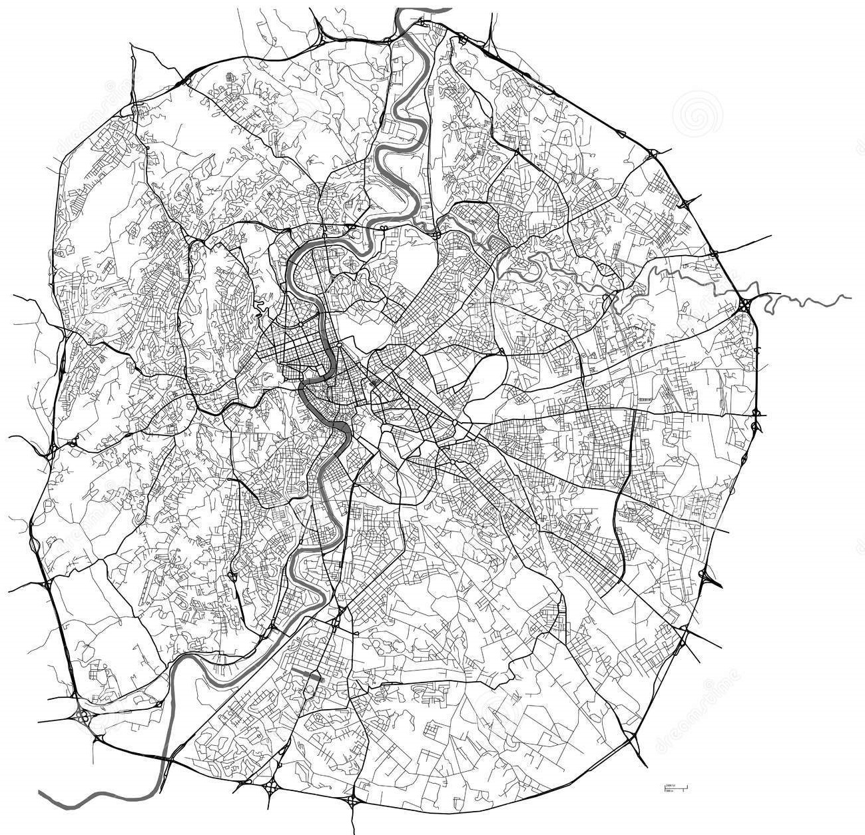
Degrado delle risorse idriche
Emergenze ambientali
traffico intenso che compromette la qualità dell'aria
degrado delle aree verdi
pianificazione reattiva
sfide legate alla gestione dei rifiuti urbani

Slide 3
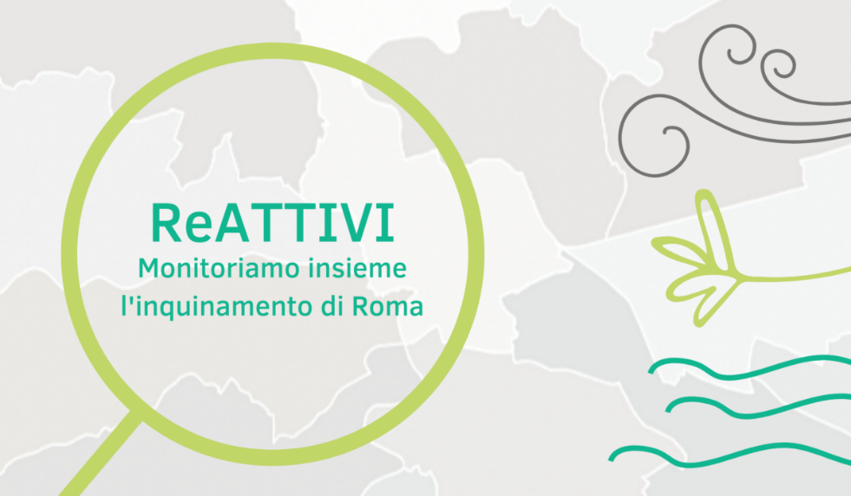

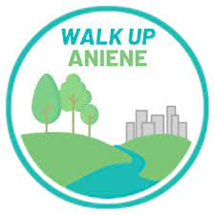
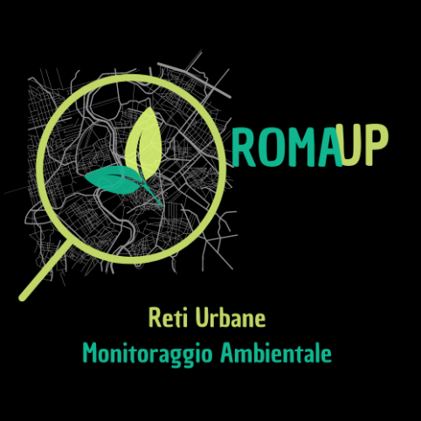
comunitAria: Misurare la qualità dell'aria a Colleferro
WALK UP ANIENE: Citizen Science nella Riserva dell'Aniene
ROMA UP: Monitoriamo le acque del Tevere

Slide 4
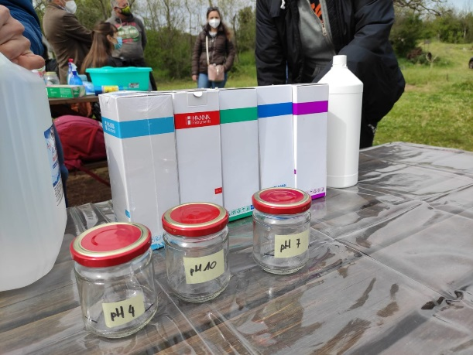
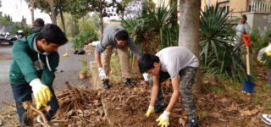
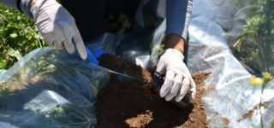
Metodologia
Tutti gli interventi sono stati immaginati e realizzati da attori della società civile
Le azioni pilota sono create dalle persone (le organizzazioni della società civile guidano i processi di progettazione, creazione, implementazione, analisi e advocacy), per le persone (sono orientate a sostenere le istanze di giustizia ambientale promosse dalle organizzazioni e comunità della società civile), e con le persone (i cittadini comuni e gli attivisti sono i principali protagonisti)

Slide 5
Metodologia
Desk research sui problemi ambientali di Roma da parte di A Sud, focus group con attiviste/i, comitati e associazioni attivi per mappare i bisogni. È emersa la necessità condivisa di acquisire competenze per svolgere attività di monitoraggio ambientale nei propri territori.
2. questionario da parte dei cittadini, comitati e associazioni partecipanti per conoscere le loro competenze nel monitoraggio ambientale e le loro condizioni di partenza
3. Da questo brainstorming collettivo, basato principalmente sulla discussione degli esiti del questionario, è nato il progetto RomaUP, che oggi realizza sia un monitoraggio pilota delle acque del fiume Tevere insieme al Comitato per l'Acqua Pubblica di Roma (Coordinamento Romano Acqua Pubblica - CRAP), e un corso di formazione per i cittadini interessati a realizzare un monitoraggio ambientale partecipativo.

Slide 6
Agenda Tevere – Contratto di fiume
Comitato di quartiere
Comitato di quartiere
MareVivo
RETE
Istituto Comprensivo
Master Enviromental Humanities La Sapienza
Comitato Acqua Pubblica
A Sud

Slide 7
Sfide
Caso Tevere – moria di pesci, analisi Arpa
Dialogo istituzionale
Costanza – sostenibilità
Open Data 4 Open Science 4 better democracy

